Slide 1

Tiếng Việt
THẾ GIỚI TRONG MẮT EM
7
Bài
1
TIA NẮNG ĐI ĐÂU?

Slide 2
TIẾT 1

Slide 3

1
Quan sát tranh bạn nhỏ đón tia nắng buổi sáng
a. Trong tranh, em thấy tia nắng ở đâu?
b. Em có thích tia nắng buổi sáng không? Vì sao?

Slide 4
2
Đọc
Tia nắng đi đâu?
(1)
Buổi sáng thức dậy
Bé thấy buồn cười:
Có ai đang nhảy
Một bài vui vui.
(3)
Tối đến giờ ngủ
Sực nhớ bé tìm
Tìm tia nắng nhỏ:
Ngủ rồi. Lặng im…
(2)
Đó là tia nắng
Nhảy trong lòng tay
Nhảy trên bàn học
Nhảy trên tán cây.
(4)
Bé nằm ngẫm nghĩ:
- Nắng ngủ ở đâu?
- Nắng ngủ nhà nắng!
Mai gặp lại nhau.
(Thuỵ Anh)

Slide 5
Luyện đọc từ
thức dậy
nhảy
sực nhớ
ngẫm nghĩ

Slide 6
Tia nắng đi đâu?
(1)
Buổi sáng thức dậy
Bé thấy buồn cười:
Có ai đang nhảy
Một bài vui vui.
(3)
Tối đến giờ ngủ
Sực nhớ bé tìm
Tìm tia nắng nhỏ:
Ngủ rồi. Lặng im…
(2)
Đó là tia nắng
Nhảy trong lòng tay
Nhảy trên bàn học
Nhảy trên tán cây.
(4)
Bé nằm ngẫm nghĩ:
- Nắng ngủ ở đâu?
- Nắng ngủ nhà nắng!
Mai gặp lại nhau.
(Thuỵ Anh)
Notes:
Đọc nối tiếp câu, khổ thơ

Slide 7
Sực nhớ :
đột ngột, bỗng nhiên nhớ ra điều gì.
Em sực nhớ ra là chưa khoá cửa khi ra khỏi nhà.

Slide 8
Ngẫm nghĩ:
nghĩ kĩ và lâu.
Cô giáo khuyên Na ngẫm nghĩ về chuyện hôm qua.

Slide 9

Tia nắng đi đâu?
Buổi sáng thức dậy
Bé thấy buồn cười:
Có ai đang nhảy
Một bài vui vui.
Tối đến giờ ngủ
Sực nhớ bé tìm
Tìm tia nắng nhỏ:
Ngủ rồi. Lặng im…
(1)
Buổi sáng thức dậy
Bé thấy buồn cười:
Có ai đang nhảy
Một bài vui vui.
Tối đến giờ ngủ
Sực nhớ bé tìm
Tìm tia nắng nhỏ:
Ngủ rồi. Lặng im…
(3)
Đó là tia nắng
Nhảy trong lòng tay
Nhảy trên bàn học
Nhảy trên tán cây.
(4)
Đó là tia nắng
Nhảy trong lòng tay
Nhảy trên bàn học
Nhảy trên tán cây.
Bé nằm ngẫm nghĩ:
- Nắng ngủ ở đâu?
- Nắng ngủ nhà nắng!
Mai gặp lại nhau.
(2)
Bé nằm ngẫm nghĩ:
- Nắng ngủ ở đâu?
- Nắng ngủ nhà nắng!
Mai gặp lại nhau.
(Thuỵ Anh)
Notes:
Đọc thi đua

Slide 10
Tia nắng đi đâu?
(1)
Buổi sáng thức dậy
Bé thấy buồn cười:
Có ai đang nhảy
Một bài vui vui.
(3)
Tối đến giờ ngủ
Sực nhớ bé tìm
Tìm tia nắng nhỏ:
Ngủ rồi. Lặng im…
(2)
Đó là tia nắng
Nhảy trong lòng tay
Nhảy trên bàn học
Nhảy trên tán cây.
(4)
Bé nằm ngẫm nghĩ:
- Nắng ngủ ở đâu?
- Nắng ngủ nhà nắng!
Mai gặp lại nhau.
(Thuỵ Anh)
Notes:
Đọc nối tiếp câu, khổ thơ

Slide 11
3
Tìm trong khổ thơ đầu những tiếng cùng vần với nhau
Buổi sáng thức dậy
Bé thấy buồn cười:
Có ai đang nhảy
Một bài vui vui.
sáng
dậy
thấy
ai
đang
bài
Notes:
HS phát hiện từ cùng vần xong, GV hỏi hai chữ đó cùng vần gì?

Slide 12

THƯ GIÃN

Slide 13
TIẾT 2

Slide 14
4
Trả lời câu hỏi
Tia nắng đi đâu?
Buổi sáng thức dậy
Bé thấy buồn cười:
Có ai đang nhảy
Một bài vui vui.
Tối đến giờ ngủ
Sực nhớ bé tìm
Tìm tia nắng nhỏ:
Ngủ rồi. Lặng im…
Đó là tia nắng
Nhảy trong lòng tay
Nhảy trên bàn học
Nhảy trên tán cây.
Bé nằm ngẫm nghĩ:
- Nắng ngủ ở đâu?
- Nắng ngủ nhà nắng!
Mai gặp lại nhau.
(Thuỵ Anh)
Notes:
Gọi HS đọc lại bài

Slide 15
Buổi sáng thức dậy
Bé thấy buồn cười:
Có ai đang nhảy
Một bài vui vui.
Đó là tia nắng
Nhảy trong lòng tay
Nhảy trên bàn học
Nhảy trên tán cây.
a. Buổi sáng thức dậy, bé thấy tia nắng ở đâu?

Slide 16
Tối đến giờ ngủ
Sực nhớ bé tìm
Tìm tia nắng nhỏ:
Ngủ rồi. Lặng im…
Bé nằm ngẫm nghĩ:
- Nắng ngủ ở đâu?
- Nắng ngủ nhà nắng!
Mai gặp lại nhau.
b. Theo bé, buổi tối, tia nắng đi đâu?

Slide 17


c. Theo em, nhà nắng ở đâu?

Slide 18

5
Học thuộc lòng khổ thơ cuối
Tối đến giờ ngủ
Sực nhớ bé tìm
Tìm tia nắng nhỏ:
Ngủ rồi. Lặng im…
Bé nằm ngẫm nghĩ:
- Nắng ngủ ở đâu?
- Nắng ngủ nhà nắng!
Mai gặp lại nhau.

Slide 19

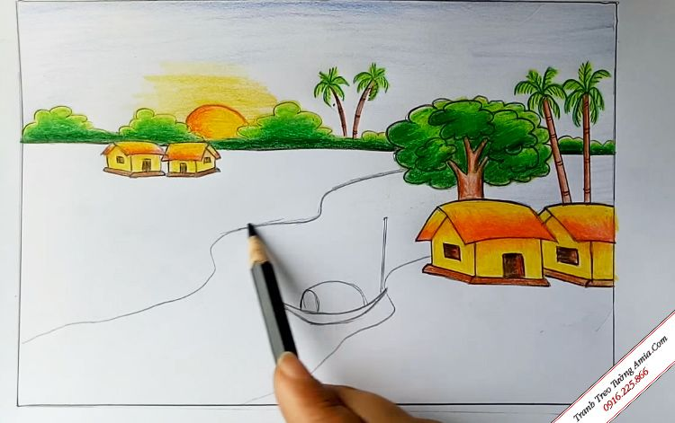

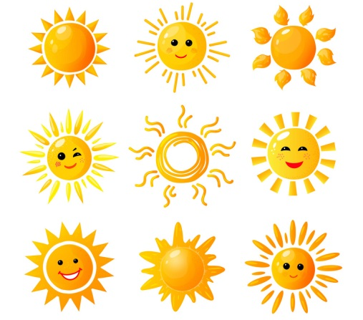
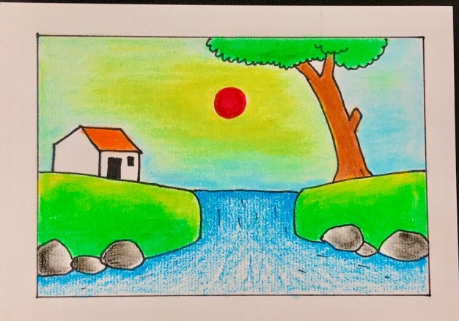
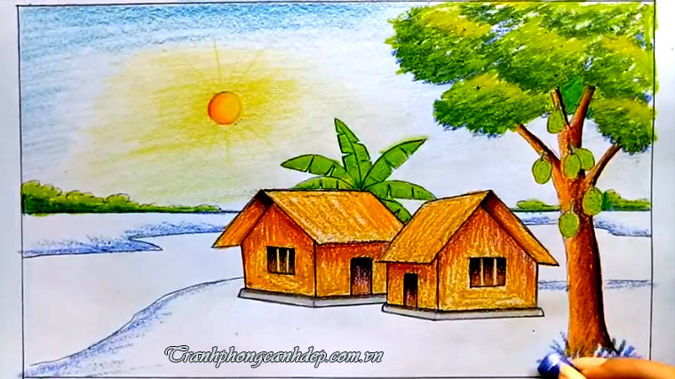
6
Vẽ bức tranh ông mặt trời và nói về bức tranh em vẽ.

Slide 20

Kết nối:
Xem lại bài đã học, học thuộc hai khổ thơ cuối bài thơ Tia nắng đi đâu?
Xem bài mới Giấc mơ buổi sáng trang 126.

